Slide 1
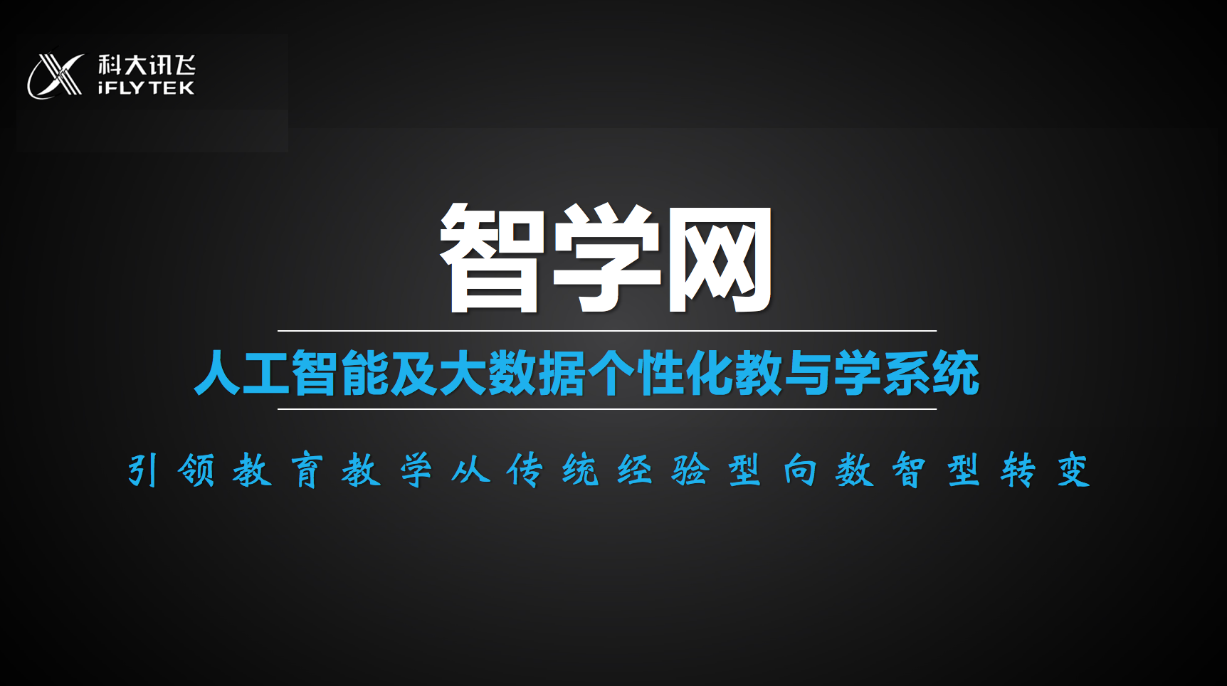


Slide 2

智学网通过大数据+人工智能，挖掘数据价值，提升学校备教改辅研管的精准性和学生自主学习的有效性。
1、动态数据采集
2、动态数据分析
3、针对性应用
资源
日常测验
区域管理
管
动态数据采集
全角色数据分析
全学科智能批改
校长
研
阶段性检测
备
讯飞教育云
教
老师
辅
校际联考
改
学
学生
伴
家长
Notes:
智学网是大数据个性化教学系统，通过深度挖掘数据价值，提升教学效率，帮助精准教学。
首先，我们能实现全场景教与学过程性数据采集，从日常测验到阶段性考试和校际联考，融入人工智能技术，还可以实现中英文的智能批改，大幅度的拓宽了数据宽度；
其次，基于教育评价理论，可以实现15个模块，80多项指标的以学生为核心的学业评价体系，结合讯飞教育云，推出针对性教与学应用，
对于区域管理者，可以帮助进行区域质量检测，了解区域的学情和对比情况，实现区域资源流转和区域教育质量检测
对于校级管理者，我们通过数据，帮助高效管理，引导教研，
帮助教师备教改辅提升精准性，
帮助学生提升自主学习有效性。
引导家长伴学，参与到孩子的学习过程当中。

Slide 3
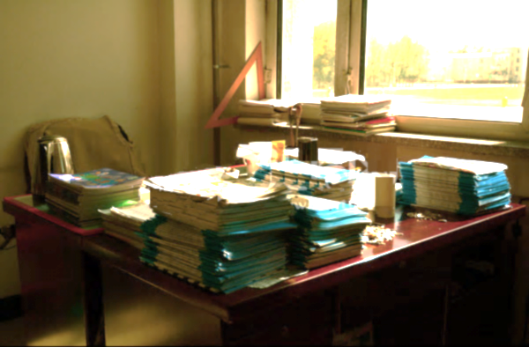
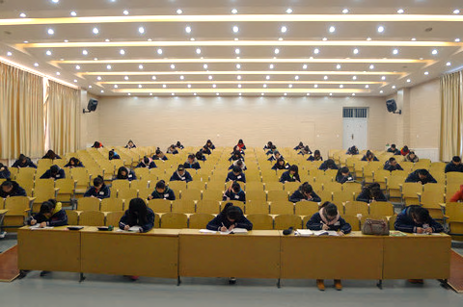
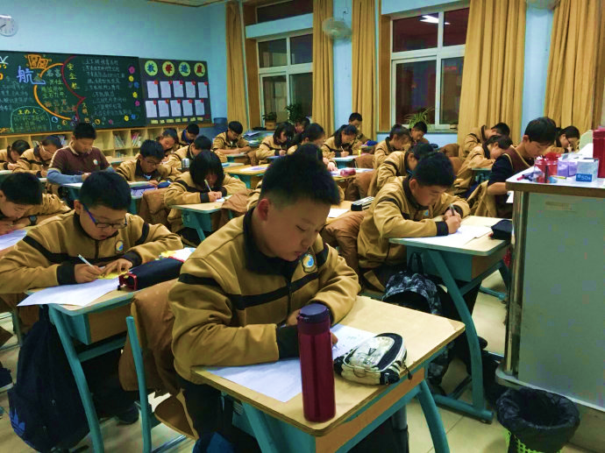
典型1500人的高中，5个学科，一学期下来
海量数据无法存储和分析，丧失了大量的教与学分析价值
课后作业
1200000份
月考、期中、期末
1500000道题
周测试卷
150000份
Notes:
以一个1500人的普通高中为例，每学期可以产生大量的教学数据。。。。教与学的过程性数据具有大量的分析价值，这个是毋庸置疑的
但数据的统计分析工作量大，往往我们老师都是单次批改，通过画正字，或者表格的方法进行数据分析，一是工作量大，不便于常态化开展，
二是难以形成历次对比曲线和知识点的关联分析，所以一段时间，如半学期过去了，只能凭借经验进行教学和教研，而学生也缺少个性化的错题本和学习资源。。。
那么如果我们可以实现可视化的知识点状态跟踪，清晰的了解每一个学生的学情，那么教学将事半功倍

Slide 4
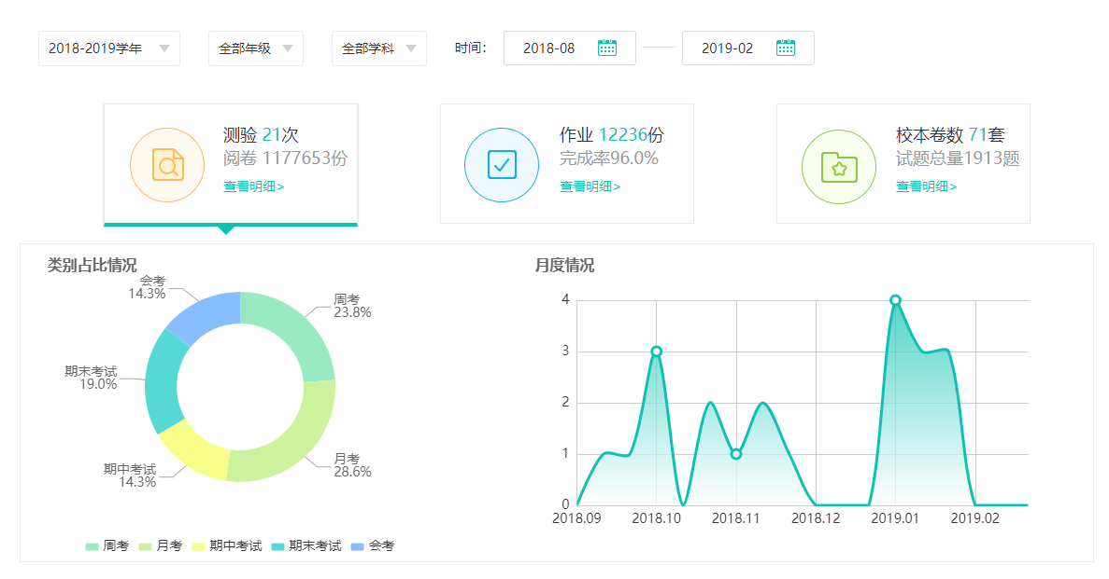
常州某校真实数据

Slide 5
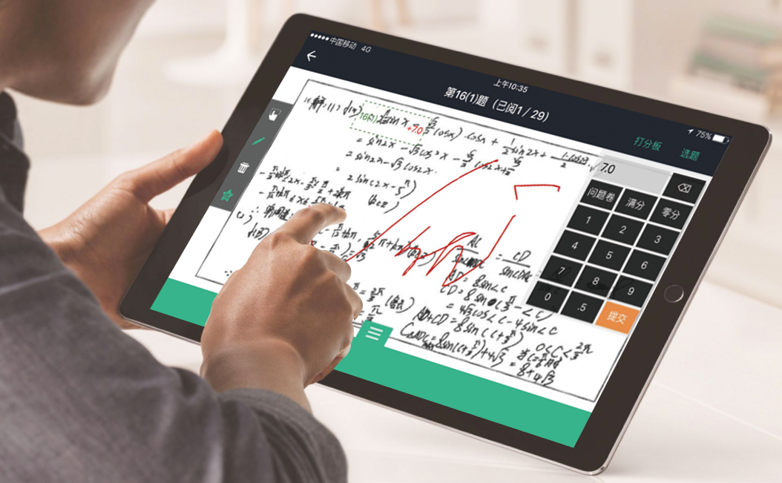
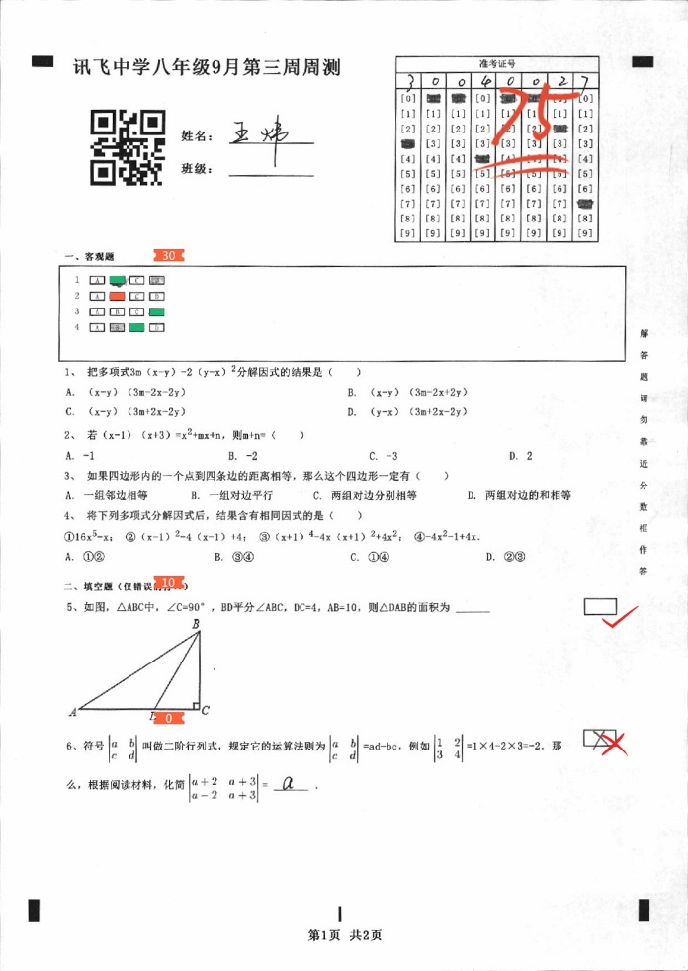
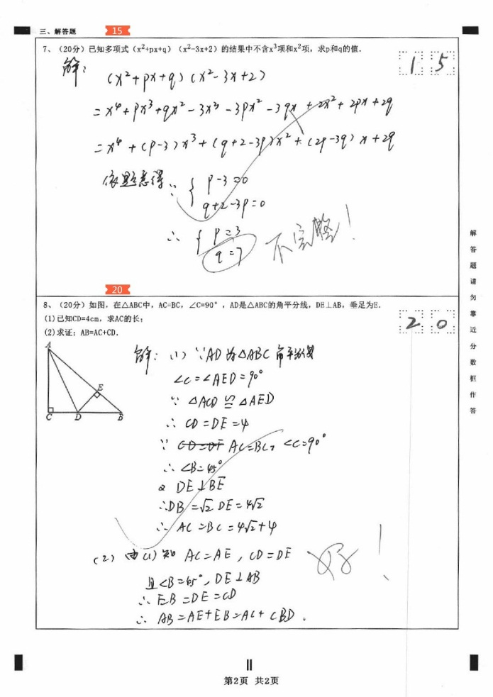
数据打通
网阅
手阅
在线作业
手机、PAD随时随地阅卷
批改留痕
扫描
阅卷
数据分析
纸笔阅卷
扫描
数据分析
Notes:
对于数据采集，智学可以网阅与手阅兼容，就网阅而言，核心特色是随时随地移动阅卷，
兼容新高考走班排课，并适配第三方答题卡。核心价值是分数公平的评价价值
手阅呢，就是先批改，后扫描的模式，核心特色是保留批改痕迹，核心价值是学业辅导价值

Slide 6
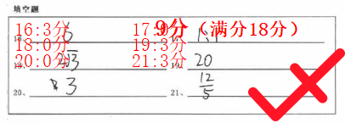
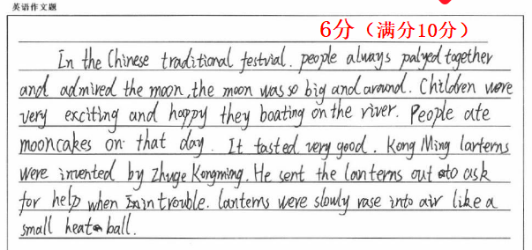
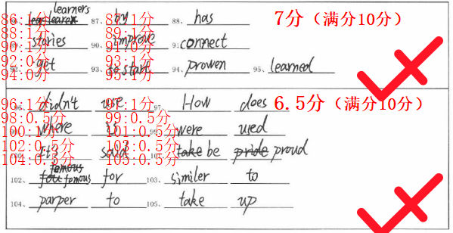
数据采集：智能批阅，减轻工作强度
填空题：评分人机一致率99%
减轻99%工作量
作文题：评分人机一致率98%
减轻70%工作量
数学
英语
英语
英语大部分题型已实现智能批改；
南通一中、镇江中学等多校从竞品转变应用智学网，
已在蚌埠二中、信阳九中等2000多所学校常态化使用，助力近万名老师减负增效；

Slide 7

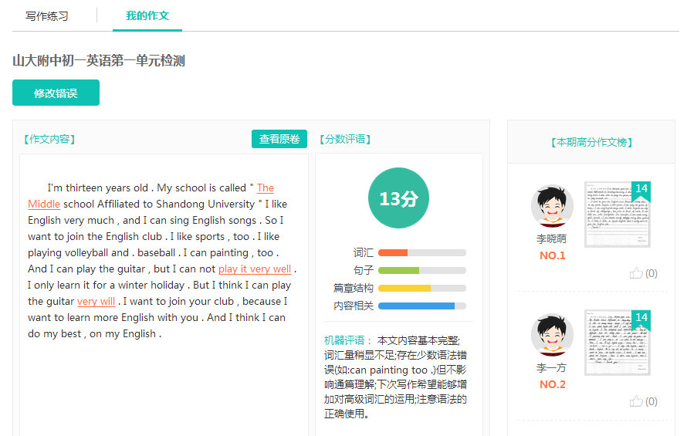
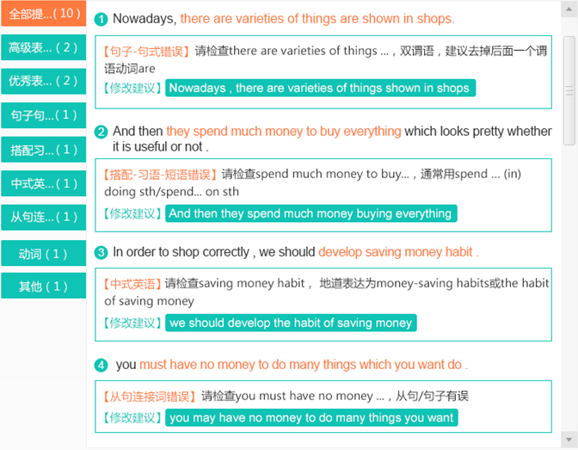
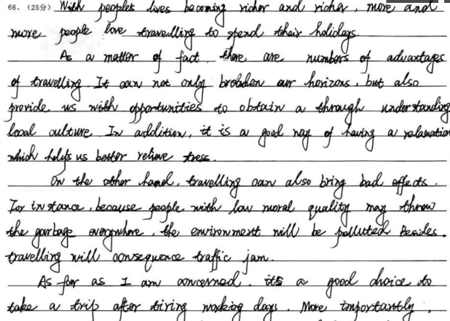
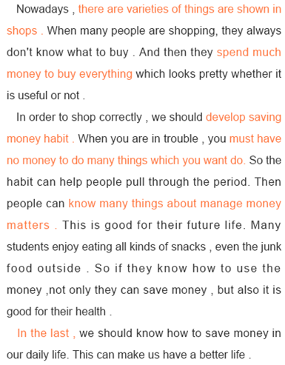
精批细改一篇英语作文平均需要5分钟，一个班级一次英语作文批改需要花费4小时以上……
作文批改工作量大
难以聚焦作文共性问题
无法开展个性化作文学习
缺少优秀范文推荐途径
缺少精细化的批改意见
作文学习找不到重点
无法及时反馈批改意见
缺少同类范文
智能批改
作文教学效率
提升数十倍
教师出题
学生手写作文
系统扫描
自动评分
智能批改
分析报告
Notes:
如屏幕，对于作文各个角色的痛点强调下。那么智批改如何实现？学生的答题卡经过扫描之后，
利用讯飞全球领先的OCR识别技术对学生的手写体转化为印刷体，系统可以自动识别、评分和智能批改。
首先，以前很难精批细改，而现在我们实现了，以前作文很难针对性挖掘共性问题，而现在我们实现了。强调下，批改的减负工作量。

Slide 8
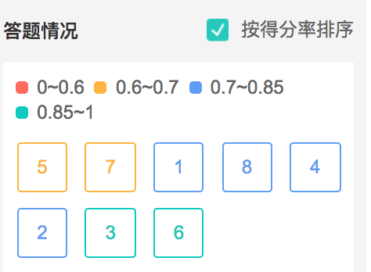
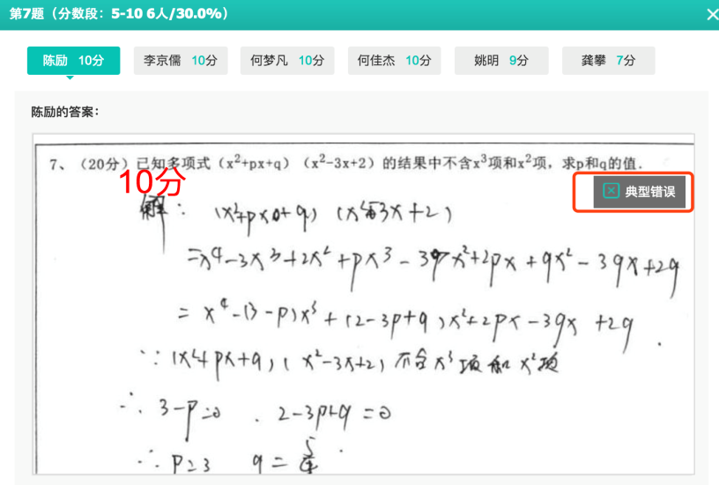
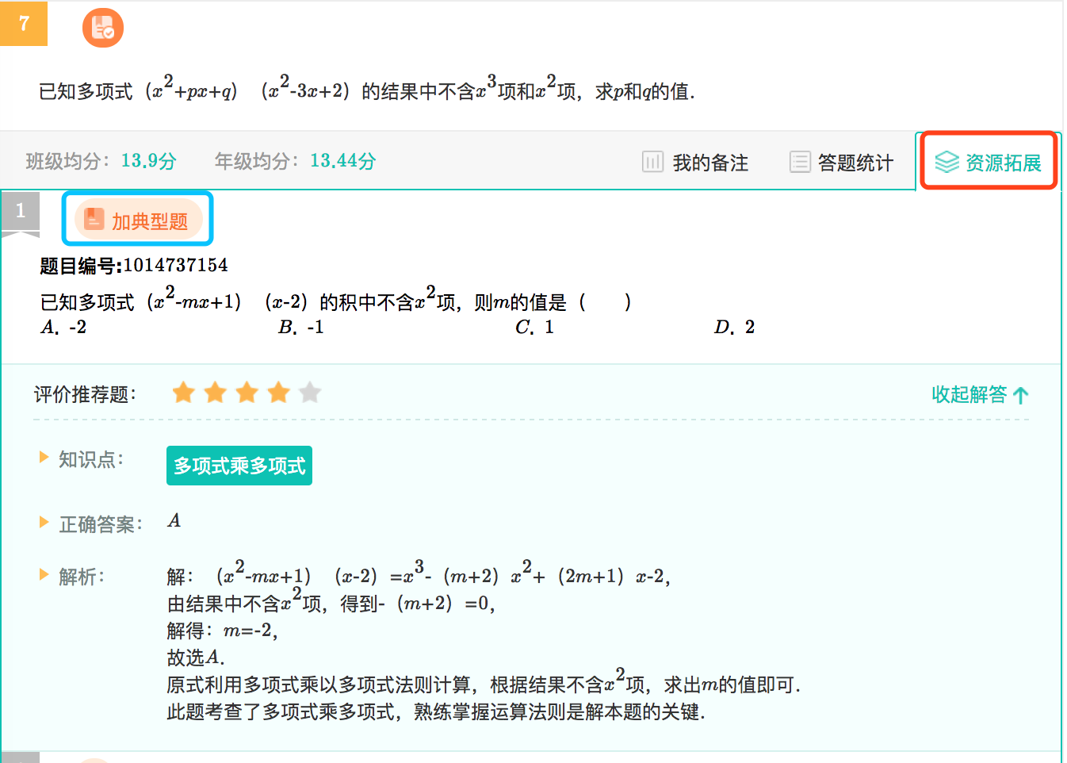
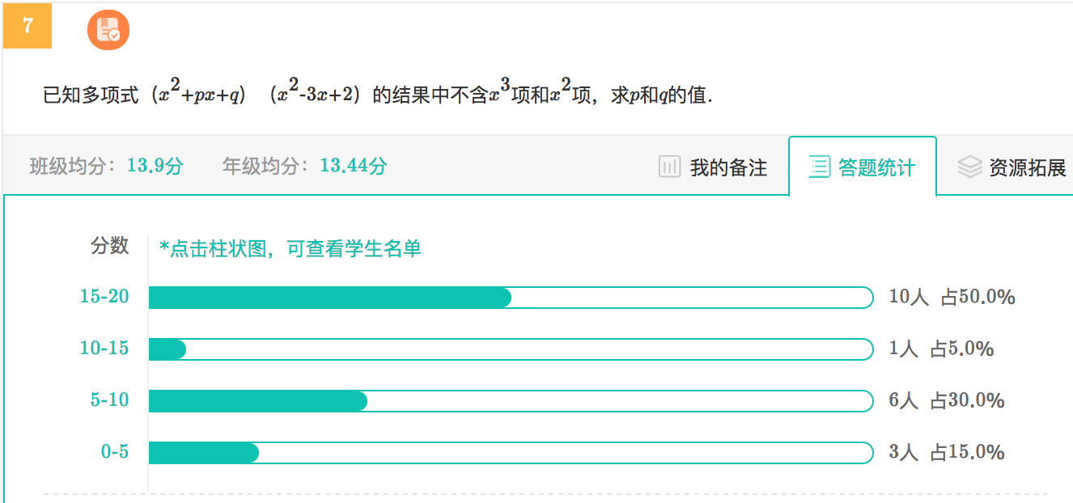
备学生，帮助预设教学重点，典型题和典型卷
备资源 （从人找资源，到资源找人）
推荐拓展资源
加入典型题
典型卷
预设讲评顺序
得分统计
Notes:
首先是备学生，抓住教学重点。我们可以结合学生的得分率和老师教学目标，智能调整授课顺序，
重难点优先讲，就单题目而言，可以结合学生的作答情况，把握疑难点，对学生的作答标注典型卷，作为课上教学资源。
其次是备资源，减轻负担，资源针对性。无需再海量的试题中进行人工筛选，系统自动匹配同类学校变式题来拓展资源，老师可以在课上随时推荐学习进行练习。

Slide 9
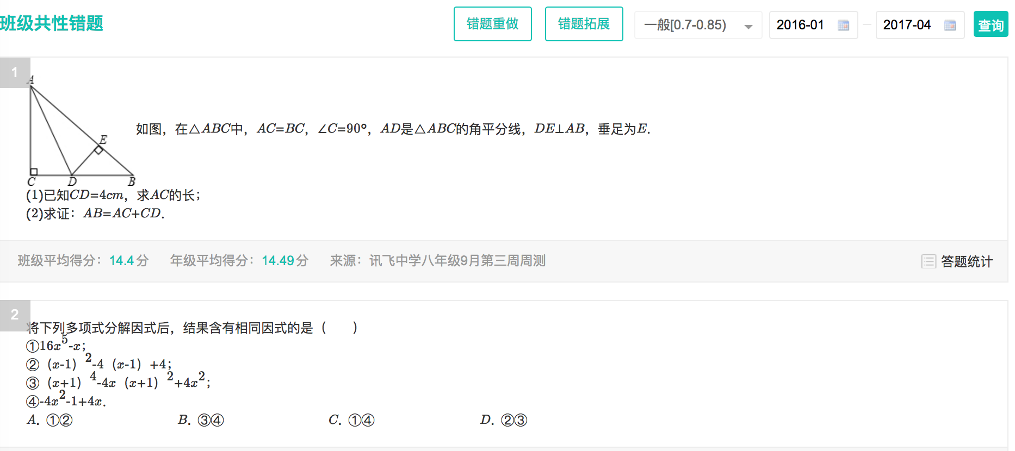
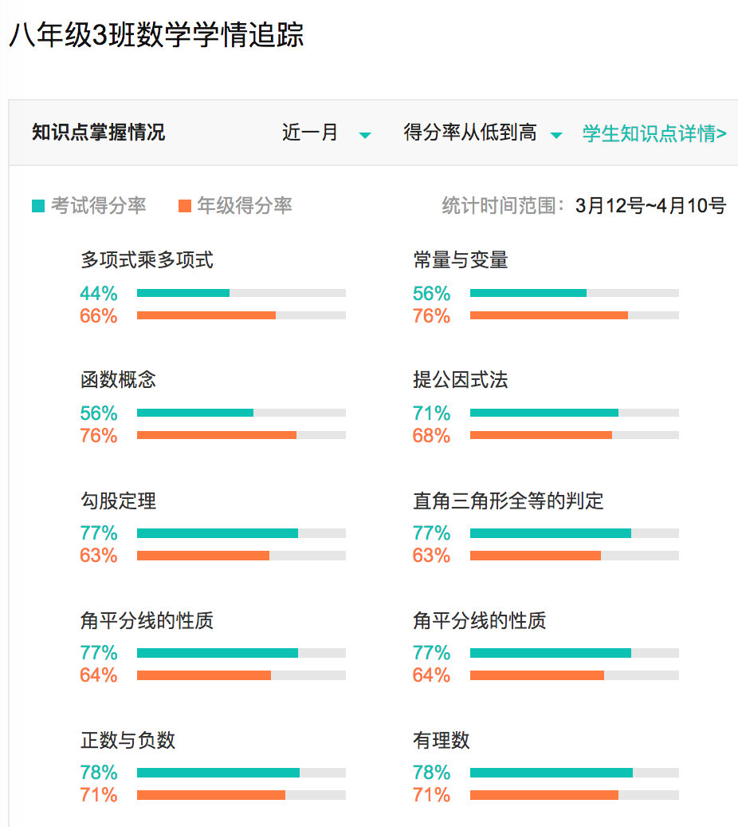
考前复习课，聚焦学情重点，错题再练，变式题推荐，让复习更高效
班级整体知识点掌握情况
班级共性错题，可以查看班级/年级得分对比
Notes:
除了单次讲评课，复习课的难点在于无法把握教学重难点，系统可以提供阶段性的班级知识点掌握情况，
对比年级和班级得分率，结合老师的教学经验，可以轻松聚焦共性问题，此外依托错题和变式题，考前可以轻松的进行专项训练。

Slide 10

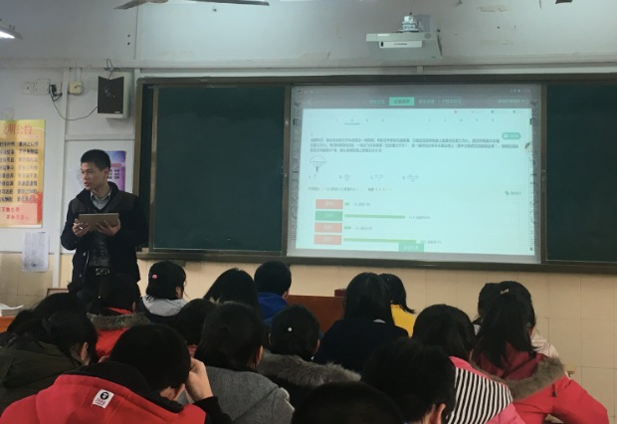
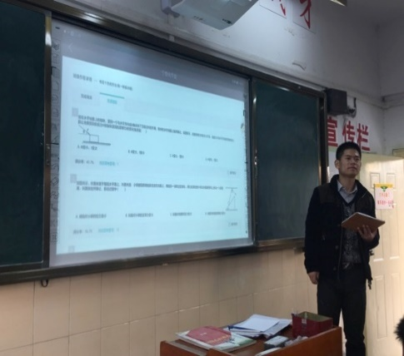
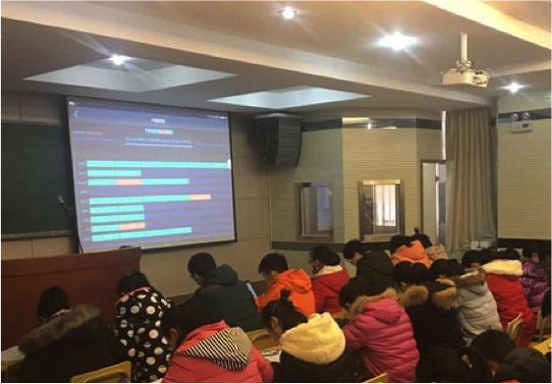
传统讲评教学课
个性化讲练测教学课
前15min
共性问题集中讲
后15min
讲练效果及时评
讲评课就题讲题，从头讲到尾，泛而不精？
中15min
个性问题针对练
课堂教学有讲无练，缺乏及时反馈
讲练结合，及时检测共性讲解效果
动态调整授课内容，再次讲解共性问题
课堂容量✖10倍
传统一节课，只能学会15-22题左右
这样一堂课可以让50多位同学，学会210道错题。
Notes:
处方药
最后一公里
个性化学习
铁打的学校流水的学生

Slide 11
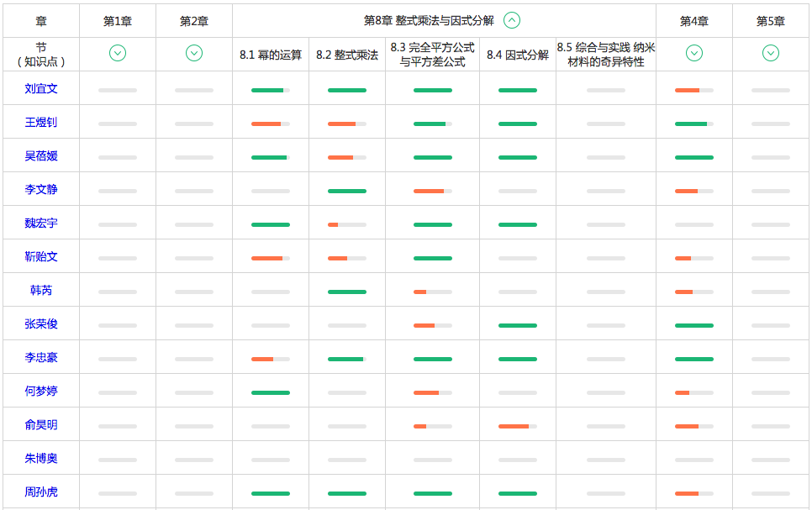
数据分析 – 学科详情（教师）
考试、作业数据及时反馈，精准量化。共性薄弱点，教师课堂讲解，个性薄弱点，教师可根据系统的推荐布置个性化作业并进行个性化教学。
9
黄冈中学（广州校区）2015级七年级8班
第8章知识点学习状态跟踪
共性薄弱点：8.1、8.3
8.1、幂的运算
8.3、完全平方公式与平方差公式
个性薄弱点：8.2、8.4
8.2、整式乘法
8.4、因式分解
共性薄弱点
共性薄弱点
Notes:
我们把这些数据汇集给老师，就能形成一个知识点跟踪表，那么横轴是知识点，纵轴代表每一位学生，
放在一起我们会看到红色广泛出现的是班级共性问题，老师上课应该集中讲，绿色出现比较多的知识点普遍掌握较好，
老师可以不用再花太多精力。有了这样的数据分析，就可以指导老师进行个性化教学。

Slide 12
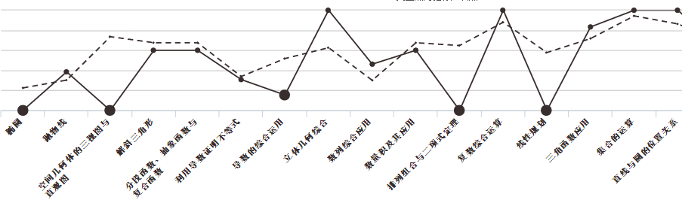
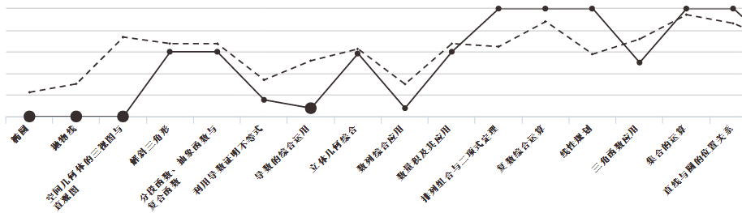
数据分析 – 学生学情（学生视角）
考试成绩相近，甚至错了同一道题的两个学生，通过数据分析会发现他们知识点掌握的情况差异很大。
根据合肥一中2013级 2015年下半学期
第7-13周考及自主答题诊断分析薄弱点
姓名：刘大成 学号：121302
学生个人
薄弱点：1、3、7、11、13
1、解析几何>>圆锥曲线>>椭圆
3、立体几何>>空间几何体的三视图与直观图
7、函数与导数>>导数的综合运用
11、统计与概率>>排列组合与二项式定理
13、不等式>>线性规划
班级平均
1
3
7
11
13
姓名：吴宏川 学号：121301
薄弱点：1、2、3、7、9
1、解析几何>>圆锥曲线>>椭圆
2、解析几何>>圆锥曲线>>抛物线
3、立体几何>>空间几何体的三视图与直观图
7、函数与导数>>导数的综合运用
9、数列的综合应用
1
2
3
7
9
Notes:
有了学生的考试及作业后，不但可以作为终结性成绩评价，更是为了能够基于知识点、类型题形成过程化的深入详细的分析。
这是我们在合肥一中进行长期跟踪得到的一些数据，每一张图的横轴是学生在当期应掌握的知识点，纵轴代表知识点掌握的程度，
实线代表学生个人水平，虚线代表班级平均水平，对一个学生而言和班级平均水平有差距非常容易理解，但如果把两个成绩相同的学生放在一起对比，
会看到他们的知识点掌握情况仍然存在很大的差异，这就告诉我们，即使我们分层走班依旧无法完全解决学生个性化学习问题。

Slide 13


人工智能+大数据
个性化学习手册
——发现，更优秀的自己
Notes:
。

Slide 14
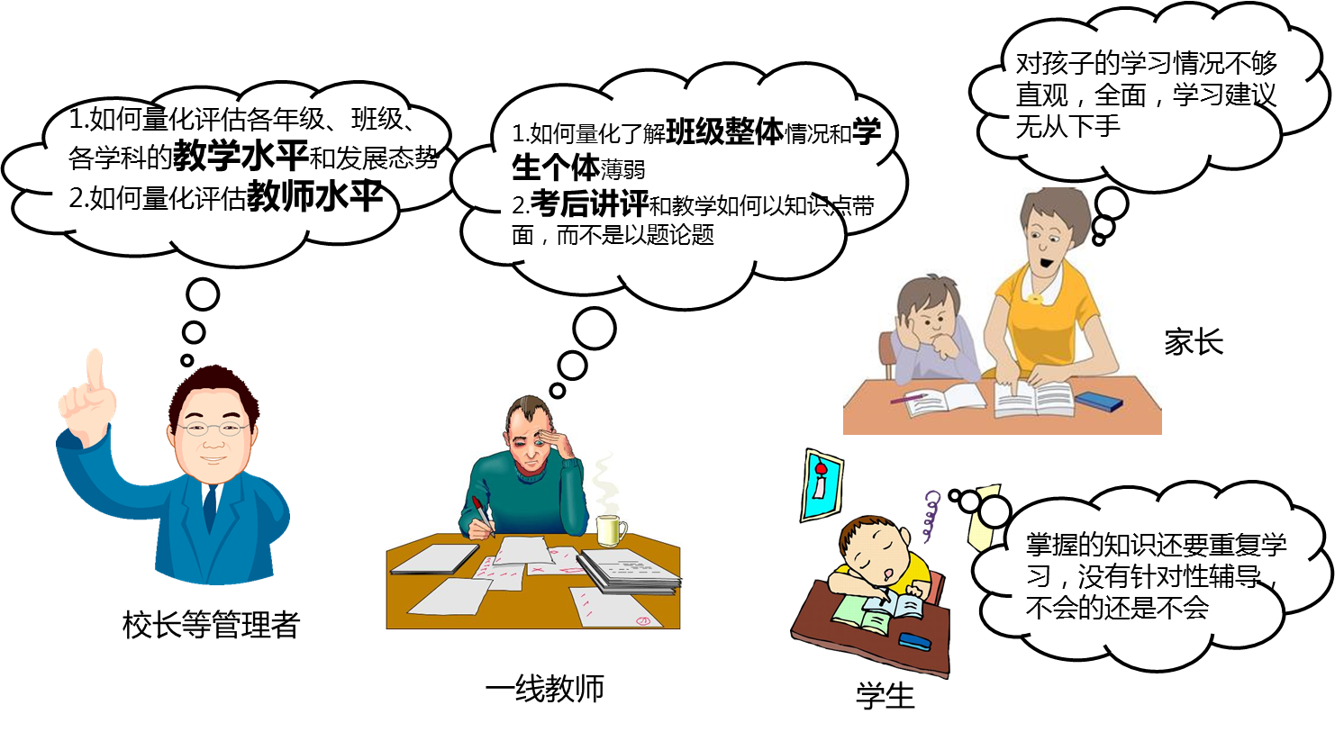
现实情况因材施教与个性化学习艰难
95%的学业过程化数据没有被数字化存储和分析
20%的老师手工量化统计班级作业和考试中的错题情况
80%的学生不知道作业和考试中存在的问题，15%的学生拥有错题本
85%家长只关心分数
教学过程大数据丢失！
Notes:
对于我们校长和教研员更关注区域的整体评估 教学质量 怎么样解决 智学网解决这个问题

Slide 15

教师在教学中的困惑与苦恼
200所学校，938名教师，进行了问卷调查，结果显示：
教师对于学生在考试中，同类型题一错再错的问题上，痛点明显
调研的一线教师们表示：
身心疲惫、心里苦；教了等于白教，讲了等于白讲，身体苦，痛恨题海战术，但是又没有更好的方法。只能按照现在的“听课——做练习——听讲评——订正”，周而复始。
合肥某校6次周考和期中考试中出现的32道同类易错题进行分析，结果如下：
期中得分率
周考得分率
“讲了很多遍的题，一考学生还是错”

Slide 16

学生学习的面临的困惑
合肥市高中学生平均每学期，单个学科除学校统一使用的教辅之外，还要另购2本教辅，以数学学科为例，共计约700题
进步程度
50%为已掌握题（重复训练）
10%为困难题型（无效训练）
25题
40题
答题量/科/周
题海不代表效果
仅40%为符合学生实际学情
适合学生训练的试题
数据来源与解读：
讯飞教育研究院选取400万智学网用户，累计推荐做题4.7亿道，跟踪学习效果；
分析数据显示在一定范围内（25-40题/科/周），成绩提升程度与答题量强相关，40题/科/周以上效果不显著。
繁重的作业负担 低效的题海战术

Slide 17
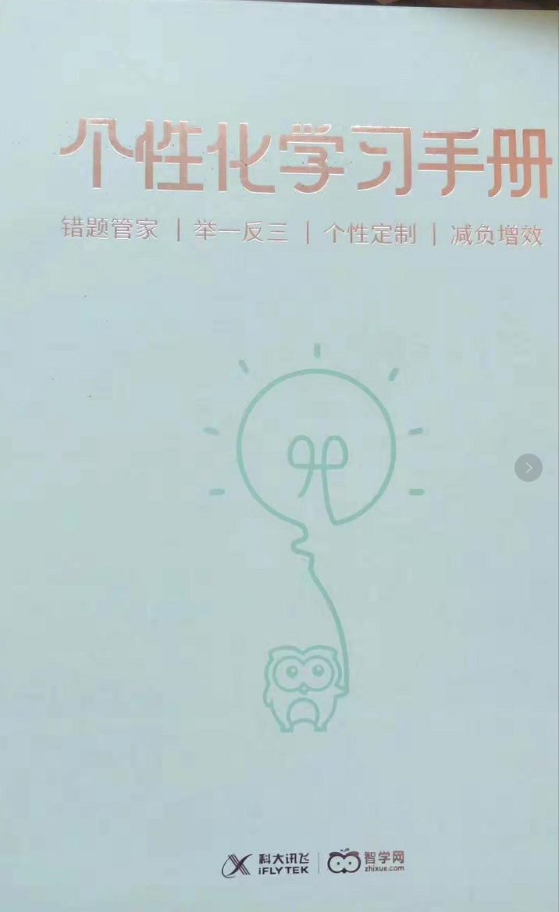
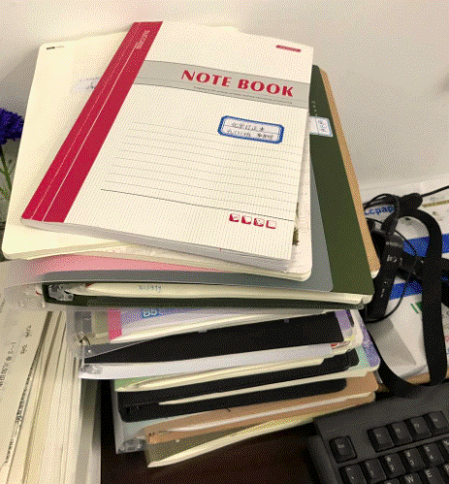
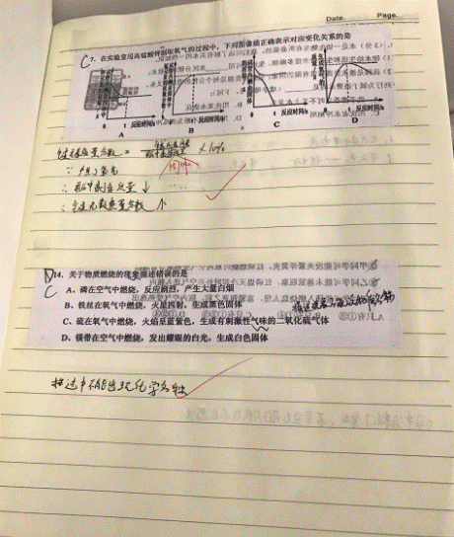
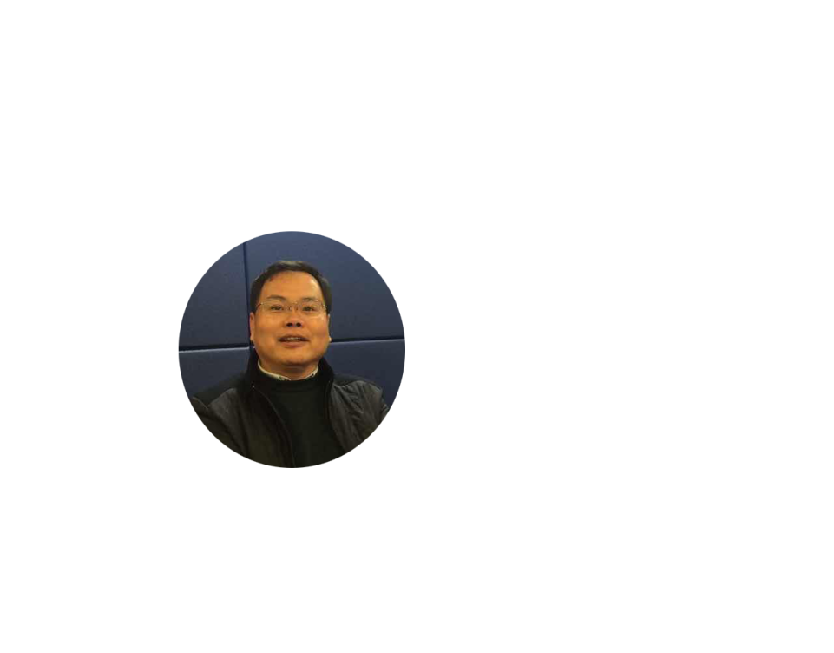
个性化学习手册简介
【刚需】错题考前复习、考后订正是普适性需求
【痛点】手工整理错题费时费力、效率亟需提高
刚需
学霸手抄收集错题
福州八中
陈校长
我校学生入学物理单科平均分低于福州三中7分，经过半学期错题练习，在最近的福州地区质检测验中物理单科平均分已经与三中持平

Slide 18
个性化学习手册
个册是依托校内每周测练数据定制化的为每个学生推荐举一反三的错题巩固学习手册
专属定制：内容来源全部来源于学生自己的考试、作业数据，直击学生薄弱知识点，适合自己；
因时制宜：将学生的错题按照知识点、难度进行分层分类，学生可以依据复习时间长短，选择不同的复习内容，做到因时制宜，高效复习。
产品内容
学情分析
对每个孩子知识点的掌握情况进行科学系统地分析，了解薄弱项，推荐适合学生个人的复习计划。
个性化学习手册
分层推送
针对学优生，推送难度高的综合性题目，针对学困生，推送基础巩固习题，实现分层个性化学习。
精选错题
每位学生的错题情况，分析错题的知识点，推送同类知识点的相关题目，让学生举一反三，针对性训练，让学习时间更效，提分效果自然更明显。
举一反三
试题解析
学生原始作答痕迹和正确的试题解析，帮助孩子发散思维，快速吃透每道错题

Slide 19
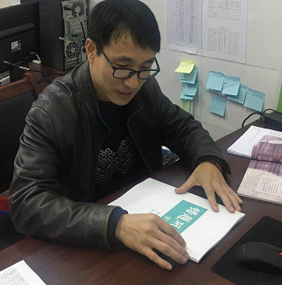
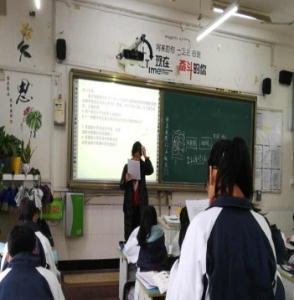
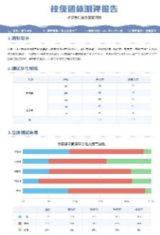
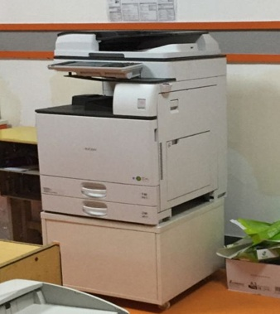
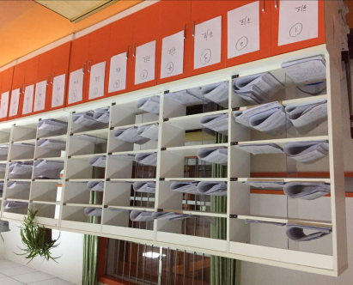
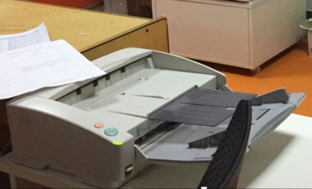
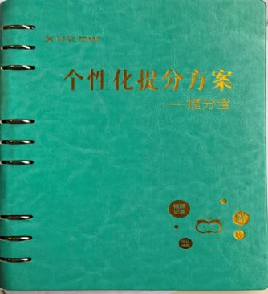
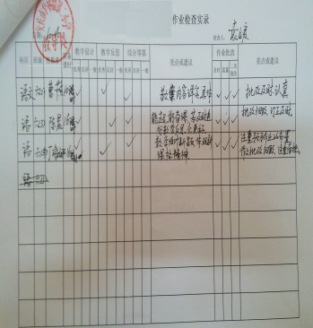
个性化学习方案的落地
专人专校驻点服务，解决最后一公里
隔日达
教师讲义
课堂讲评
学生个性化练
题库命题
周考扫描
打印服务
分类派送
个性化学习手册
抽查批阅

Slide 20
个性化学习方案的应用
教师
提高工作效率
老师只需要出卷、改卷，其他全部交给专人；
大数据分析报告，提供了一个数据分析场景，提高了教师在备课和教学中的效率。
减轻部分日常工作量
在不改变老师原有的工作情景和工作模式的情况下，针对教师日常工作中的考试需求，驻点人员帮助老师完成答题卡制作、校验、扫描等工作。
帮助教师进行分层教学
个性化学习手册针对学生进行个性化薄弱点分析，解决传统教学中无法针对每个学生进行个性化的推题，从而帮助教师进行分层教学。

Slide 21
个性化学习方案的实践应用
实践应用——使用方式
根据每个班的具体情况不同，老师使用个册的方式也有所不同，具体方式为：
作业形式：主要作为家庭作业形式，让学生查正试卷答案错误的同时做新的推提巩固；
题型再测：将题目和答案分开，先让学生再做一遍测试，之后再把答案发给学生订正
课程安排：作为课程安排，上课时让学生练习，同时讲解；
自主练习：学生课下进行针对性的自主学习，提高学习效率。
自主学习
课程安排
题库再练
作业形式

Slide 22
个性化学习手册使用效果案例
福州八中高一年级：一半的老师持积极认可态度，一半的老师想看看效果再使用
东营市胜利二中高三
使用班级：：1 班、3 班、5 班、7 班、10 班、11 班、14 班，共 344 人
未使用班级：2 班、4 班、6 班、8 班、9 班、12 班、13 班，共 342 人
使用前
水平相当
使用6周
稍有提升
使用14周
进步明显
重庆复旦中学七年级
下学期所有班级订购表达了订购意愿
王老师说：
“个性化作业对于学生错题原因、班级重难点题目实现精准化分析，帮助老师了解班级整体及学生个人学情，对于重点题目、解题技巧的详细指导，有助于学生高效备考复习。”
陈校长说：
“个性化作业促进学生更高效地掌握知识，提升成绩，帮助学校分层教学，全面提高教学效率”。
……
Notes:
以福州八中高一年级为例，我们在推行个性化学习手册的过程中发现，一半年轻教师对于个性化学习手册持积极认可的态度，一半教学经验丰富的老师相对比较保守，想先看看效果。经过一个学期的使用，我们能够从数据上看出来。在学期前半段时间，使用班级和未使用班级的学生成绩差异并不是特别明显。但是从学期期中开始，使用个性化学习手册的班级学生成绩明显优于未使用班级的学生，通过日积月累的数据闭环训练，使用班级学生学习成绩提高的效果越来越明显。
在我们进行下学期征订意愿收集中，所有的班级表达了订购的意愿！福州八中陈校长对于个性化学习手册的使用效果给予了高度评价：认为个性化作业促进学生更高效地掌握知识，提升成绩，帮助学校分层教学，全面提高教学效率。
我们在东营胜利二中和重庆复旦中学经过一段时间的使用，得到了同样的结论。

Slide 23


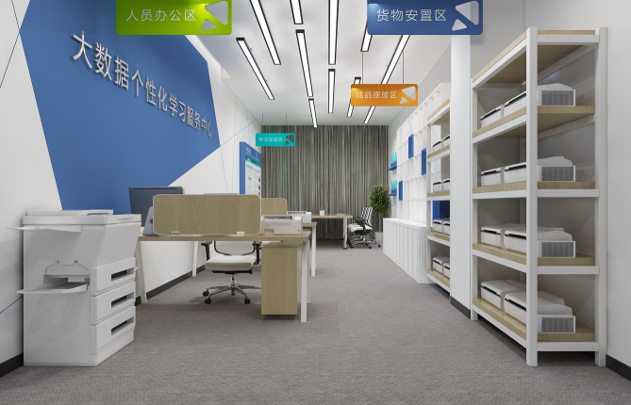







大数据个性化学习服务中心案例
通过一年市场推广，目前产品已覆盖1300所学校，服务200万学生和20万名教师，累计使用400多万次，生成产品4200万人次以上。
重庆复旦中学
扬州大学附属中学
大数据个性化学习服务中心
黄冈中学广州分校
江苏省盱眙中学
合肥市第六中学
淮北市第一中学
邯郸市第一中学
福州市第八中学
江苏启东中学
…………
Notes:
个性化学习手册经过一年多的推广，目前产品已覆盖了市场1300所学校，服务200万学生和20万名教师，累计使用400多万次。另外，我们可以根据学校需求为需要的学校建设个性化学习服务中心，通过不同的功能分区，将个性化学习手册的应用场景完整展现出来，从而体现出人工智能在学校的落地使用过程。大家看到的图中样板间的样子，就是合肥六中实际建设的场景。

Slide 24
科大讯飞：服务全国
已经构建起国内最全、场景覆盖最广、智能化最高的智慧教学体系
覆盖地市
  全国270市逾13000所学校使用，受益师生1500万+
人大附中
北师大二附中
湖南师大附中
东北师大附中
南菁高中
知名学校
共同选择
姜堰高中
天一中学
启东中学
合肥一中
衡水中学
南通一中
杭州二中
山大附中
山西实验中学
湖塘实验中学
深圳中学
  每月校际联考1000场
  每天服务各类校级、年级考试、班级测验80000场
  每年题库更新量超过200万道
练测服务

Slide 25
助力因材施教，成就家庭梦想
为校园智慧教育添砖加瓦！
Notes:
人工智能+大数据。助力因材施教，成就家庭梦想，愿为我校教育信息化增砖添瓦。我的分享结束，谢谢大家！

